Slide 1

BIM図面審査が始まります
BIM図面審査に関する講習動画（設計者向け）
注）本動画に出てくるBIM図面審査の書式等は検討中のものですので、変更があり得ます。
令和７年１１月
BIMライブラリ技術研究組合（ＢＬＣＪ）
※スライドショーを「保存済みのタイミング」に設定して実行すると、音声を含め自動再生します。
Notes:
「BIM図面審査が始まります」
この動画はBIM図面審査に関する設計者向け講習動画です。

Slide 2
〇 本動画の目的、位置づけ
この動画は主に設計者を対象とし、来年４月から導入される「BIM図面審査」について、その概要とともに取組みのヒントをお伝えするものです。
BIMを用いた設計（以下「BIM設計」）に慣れた方からBIM初心者まで、様々な方に「BIM図面審査」の仕組みやメリット等を知っていただき
この新しい制度に関心を持っていただくことを目的としています。
このため、制度の説明は極力簡潔に、実務に役立つ内容に重点を置いた説明となっています。（制度等の詳細は国土交通省HPなどでご確認ください。）
※BIMライブラリ技術研究組合（ＢＬＣＪ）とは？
ＢＬＣＪは、ＢＩＭオブジェクトの標準化等の試験研究組織で、国土交通省が設置した「建築BIM推進会議」で検討の一翼を担っています。
Notes:
この動画は、主に設計者を対象とし、来年４月から導入される「BIM図面審査」について、その概要とともに取組みのヒントをお伝えするものです。
BIMを用いた設計に慣れた方からBIM初心者まで、様々な方に「BIM図面審査」の仕組みやメリットなどを知っていただき、この新しい制度に関心を持っていただくことを目的としています。
このため、制度の説明は極力簡潔にし、実務に役立つ内容に重点を置いた説明となっています。
BIM図面審査の制度や手続きなどの詳細は、国土交通省のホームページなどでご確認ください。

Slide 3
〇 本動画のコンテンツ
１．BIM図面審査の位置づけ、ねらい
２．BIM図面審査のコンセプト、基本的な仕組み
３．設計者にとってのメリット
４．「BIM図面審査」導入のヒント
５．申告書作成のポイント
６．BIM設計の留意点など
Notes:
この動画では、ご覧の6つの内容についてご説明します。
まず、BIM図面審査の位置づけや狙い、基本的な仕組みなどを簡単にご説明し、次に設計者にとってのメリットをご紹介します。
最後に、BIM図面審査を始めるにあたってのヒントや申告書作成のポイント、BIM設計の留意点について解説します。

Slide 4
１．BIM図面審査の位置づけ、ねらい

Slide 5
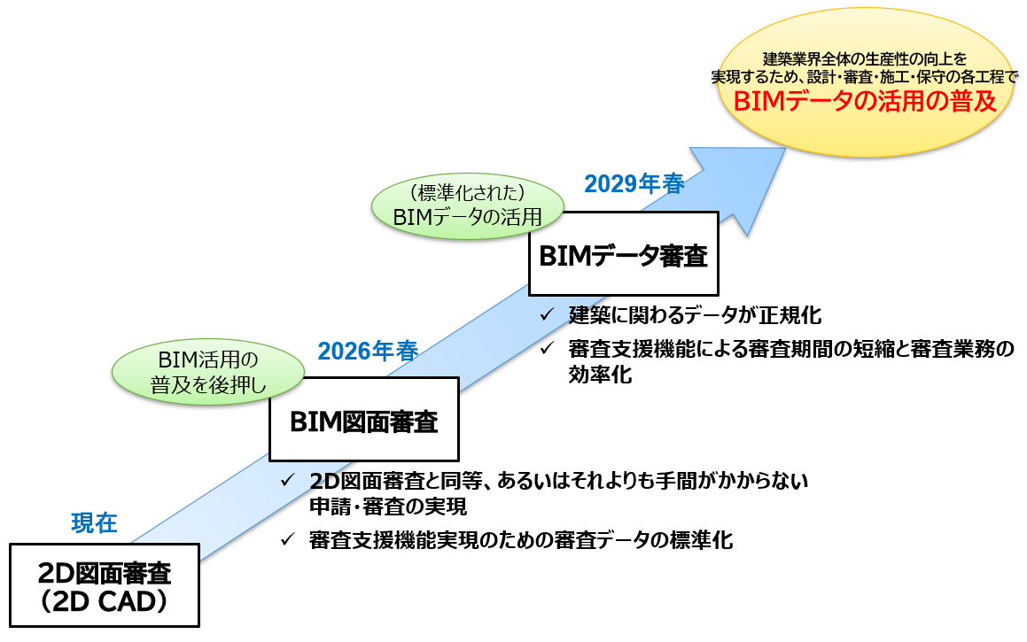
〇 BIM図面審査の位置づけ、ねらい（１）
国土交通省の資料
より作成
Notes:
まず、BIM図面審査の位置づけや狙いについてです。
スライドの左隅にあるように、現在の建築確認はCADなどで作成された２じげん図面による審査となっています。
２０２６年４月から開始されるBIM図面審査についても、審査対象が２じげん図面であることは今と変わりませんが、BIM設計の特徴を活かして、審査の一部を省略できる仕組みとなっています。このことによってBIM活用の普及を後押しする狙いがあります。
BIM図面審査の次のステップとしてBIMデータ審査が予定されていますが、こちらは審査対象にBIMデータが含まれる予定です。そのために必要なBIMデータの標準化が進むことによって、将来的に、施工、維持管理を含む建築物のライフサイクルに亘るBIMデータの活用促進が期待されています。

Slide 6
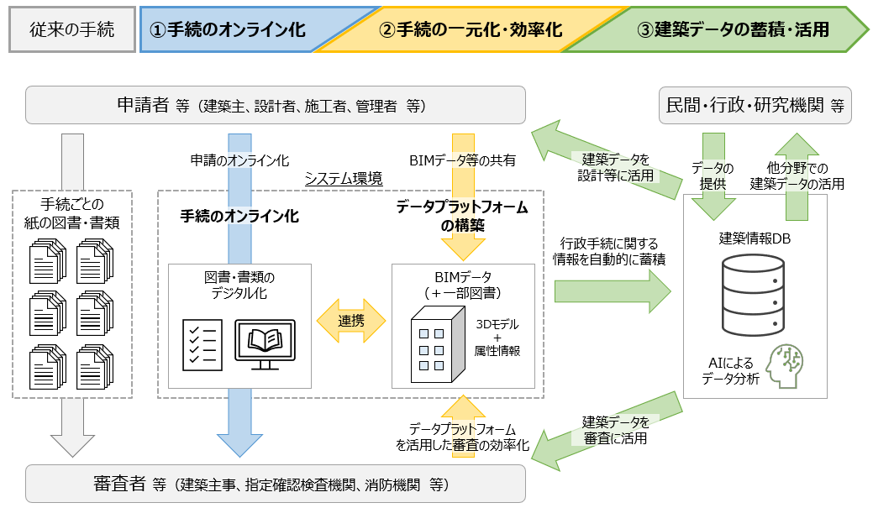
〇 BIM図面審査の位置づけ、ねらい（２）
国土交通省の資料
より作成
Notes:
このスライドでは、さらに将来の構想が示されています。申請手続きのオンライン化とBIMデータの共有が進むことによって建築物に関するデータが蓄積され、それら蓄積されたデータをAIの助けを借りて分析することにより、まちづくりや防災、流通などの社会問題の解決につなげていく未来が描かれています。

Slide 7
〇 BIM図面審査の位置づけ、ねらい（３）
（まとめ）
〇BIM図面審査は、BIMデータの活用・普及を目指し、BIMデータ審査
に先駆けて実施するもの。
〇従前の方法に加え、来年４月から新たに導入される。（実施は任意）
〇並行して進められている「手続のオンライン化」と「BIMデータの共
有」が連携することにより、建築確認の効率化と将来的な「建築データ
の蓄積・活用」に資することがねらい
Notes:
ここまでのまとめです。
BIM図面審査は、BIMデータの活用・普及を目指して、BIMデータ審査に先駆けて実施するものです。
従前の建築確認の方法に加えて、来年４月から新たに導入される制度ですが、この制度を使うかどうかは設計者の判断となります。
BIM図面審査は、「手続のオンライン化」と「BIMデータの共有」が連携することにより、建築確認の効率化と将来的な「建築データの蓄積・活用」に資することをねらいとしています。

Slide 8
２．BIM図面審査のコンセプト、基本的な仕組み

Slide 9
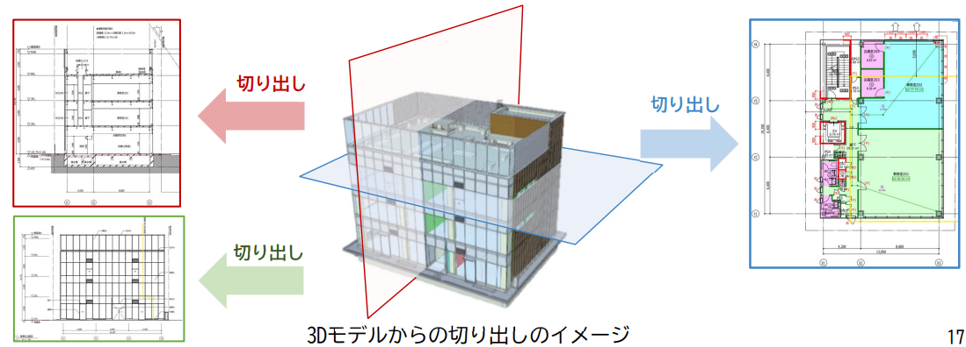
〇 BIM図面審査のコンセプト（１）
「BIM図面審査制度説明会」(R7.7)資料より抜粋
３Ⅾモデル（BIMモデル）から切り出した図面では、同一のオブジェクト（柱、梁、建具など）について、「形状」（位置や幅・高さなど）や「属性」（室名、種別など）の表記が一致する。 ※一定のルールに従って入出力した場合
⇒設計者の申告に基づき、審査者が整合性確認を省略することができる。
Notes:
ここからは、BIM図面審査のコンセプトと仕組みについて解説していきます。
BIM図面審査では審査の一部が省略できると言いましたが、その根拠となっているのは、BIM設計の特徴から導かれるコンセプトです。
ご存じのとおり、BIM設計では柱、梁、建具といったオブジェクトから構成される３じげんモデルをコンピューター上で作成します。そして、それらのオブジェクトに対して、名称や記号、種別などの情報を持たせることができます。
スライドに示すように、この３じげんモデルを水平方向や垂直方向で切り出すことで、平面図、立面図、断面図といった図面を作成するのですが、もともとは単一のモデルだった訳ですから、図面上に現れる柱、梁、建具などの位置や形は一致します。オブジェクトが名称や種別などの情報を持っていれば、それらに関する表記も同じように一致します。
現在の審査では、複数の図面に現れた柱、梁、建具などについて、それらが整合しているかを確認する必要がありますが、BIMモデルから切り出して作成した図面の間では、こうした整合性確認は審査者による省略対象となります。これがコンセプトの一つ目です。

Slide 10
〇 BIM図面審査のコンセプト（２）
計算機能を用いることで、正確な長さや面積が算出される。また、図面と集計表の
表記も一致する。 ※一定のルールに従って入出力した場合
⇒設計者の申告に基づき、審査者が整合性確認を省略することができる。
a1
a2
計算結果が図面上の
面積と一致
b1
a1xb1㎡
a2xb2㎡
b2
A㎡
A㎡
= a1xb1+ a2xb2 ㎡
範囲が適切かどうかは（従前どおり）人が審査しなければならないが、
面積が正しく計算されていることは明らか
Notes:
二つ目のコンセプトは、コンピューターの得意分野である計算機能を活かすことです。
BIMモデルから切り出して作成した図面上では、線分の長さや面積は正確です。また、一定のルールに従って作成すれば、図面と集計表の表記も一致します。
現在の審査では、面積計算があっているか、図面と集計表の整合がとれているか確認する必要がありますが、BIMモデルから切り出して作成した図面では、今言ったような理由から人による検算は不要です。また、BIMの機能に由来する整合性の確認は審査者による省略対象となります。
ただし、ここで注意して頂きたいのは、面積計算の対象範囲が適切かどうかについては従前どおりの審査が必要だということです。

Slide 11
〇 BIM図面審査の仕組み（１）：設計者の責任など
・BIM図面審査の審査対象は（従前どおり）「図面」である。
（図面と同時提出のBIMモデル（IFCモデル）はあくまで参考）
・建築確認申請に当たり、法に適合した整合のとれた図面を作成する
のは（従前どおり）設計者の責任である。
・設計者は、明示すべき事項ごとに、一定の基準に従った入出力と、
BIM由来の記載の整合を申告※することができる。
（この申告に基づき、審査者が整合性確認を省略することができる。）
・ただし、申告書だけで伝えきれない内容（判断の根拠など）について、
審査者との間で事前に共有しておくことで、審査が円滑化できる。
※入出力基準に従い作成したBIMデータから書き出しを行い、図書の記載事項が相互に整合するものであることの申告
Notes:
今ご説明した二つのコンセプトをもとにBIM図面審査の仕組みが成り立っています。
繰り返しになりますが、BIM図面審査の審査対象は「図面」です。また建築確認申請に当たり、法に適合し、整合のとれた図面を作成するのは設計者の責任であって、これは従前と変わりません。 ただ、BIM図面審査では明示すべき事項ごとに、一定の基準に従った入出力と、BIM由来の記載の整合を申告することができ、その申告に基づいて、審査者が整合性確認を省略できる仕組みとなっているのです。ただし、申告書だけで伝えきれない判断の根拠などについては、審査者との間で事前に共有しておくことが、審査の円滑化につながります。

Slide 12
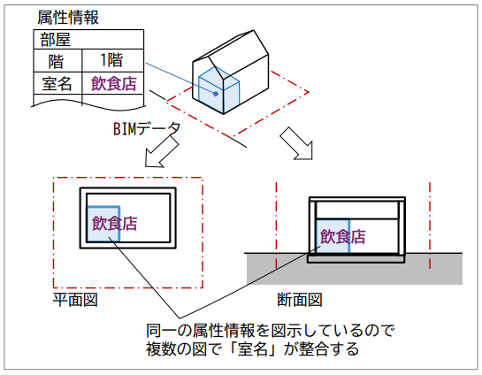
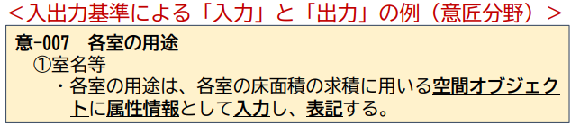
〇 BIM図面審査の仕組み（２）：入出力基準
・入出力基準に従う必要があるのは、申告内容に関する部分のみである。
（それ以外の部分について、BIMの入出力の方法を縛るものではない。）
・基準の内容を一言で言えば、先ほど説明した「BIM図面審査のコンセ
プトを阻害しないようにする」ということ。
空間オブジェクトに入力されている
ことで、複数図面で「室名」が一致する。
「BIM図面審査制度説明会」(R7.7)資料より抜粋・編集
Notes:
BIM由来の整合を申告しようとする場合、BIMデータなら何でもよい訳ではなく、やはり、最低限のルールが必要になります。
BIM図面審査の実施に当たりそのルールを「入出力基準」としてまとめています。国土交通省のホームページに掲載されていますのでご確認ください。
ただし、入出力基準は、申告を行う場合にのみ適用されるもので、申告内容に関係しない部分のBIMモデルの作成を縛るものではありません。
基準といっても、難しいルールを定めているわけではなく、一言で言えば、先ほどご説明した「BIM図面審査のコンセプトを阻害しないようにする」という趣旨の内容になっています。スライドでは「各室の用途」の例を示していますが、家形のモデルで水色に塗られている空間オブジェクトに「飲食店」という名称を与えると、切り出した平面図や断面図に表示される部屋の室名も自動的に「飲食店」となり、一致することを図解しています。逆に言えば、空間オブジェクトに入力されていない場合、平面図や断面図で室名の不整合が起こる可能性があるということになります。

Slide 13
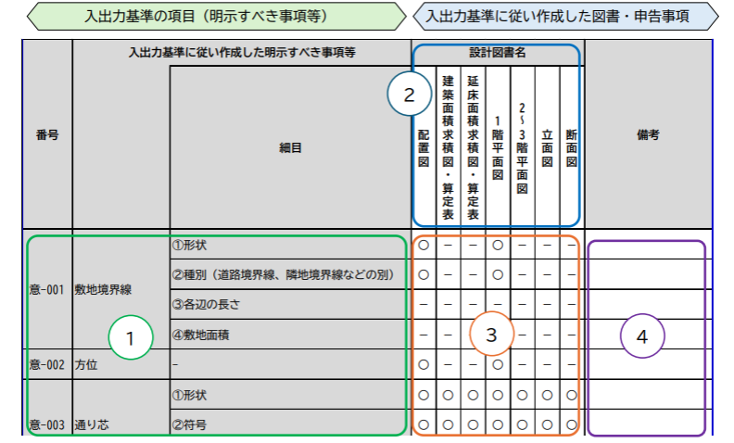
〇 BIM図面審査の仕組み（３）：入出力基準適合申告書
・入出力基準に従った入出力を行い、BIM由来の記載が整合している
項目に〇（or△）を付けて申告※することができる。
※入出力基準に従い作成したBIMデータから
書き出しを行い、図書の記載事項が相互に
整合するものであることの申告
入出力基準に従い作成
した図書
入出力基準の項目
（明示すべき事項等）
申告欄
（該当する欄に〇（or △）を付けて申告する）
申告事項に係る説明等
（左欄△の場合など）
Notes:
このスライドは、BIM図面審査で用いる申告書の構成を示しています。
左側の①の範囲には入出力基準の項目名が並んでいますが、これは、建築確認申請において明示すべき事項の中から、整合性確認の省略対象となり得る項目を抽出したものです。
上段の②の範囲には、入出力基準に従い作成した図書を記載します。
①の項目名と②の図書名が交わる③の部分の該当する欄に「まる」や「さんかく」を付けることで、設計者が申告の意思を示します。平面図と立面図など複数のとしょでBIM由来の記載が整合している場合は、一行の該当箇所全てに印を付けます。一つの「としょ」の複数個所で記載が整合している場合、一行に付ける印は一つになります。④の備考欄には、どの部分がBIM由来の記載の整合なのか、その内容を解説します。例えば、ある項目に対し記載の一部のみでBIM由来の整合を申告する場合は「さんかく」を付けますが、そういった場合や、該当としょが一つの場合などに解説が必要です。また、２次元CADなどで加筆した部分なども必要に応じて解説します。

Slide 14
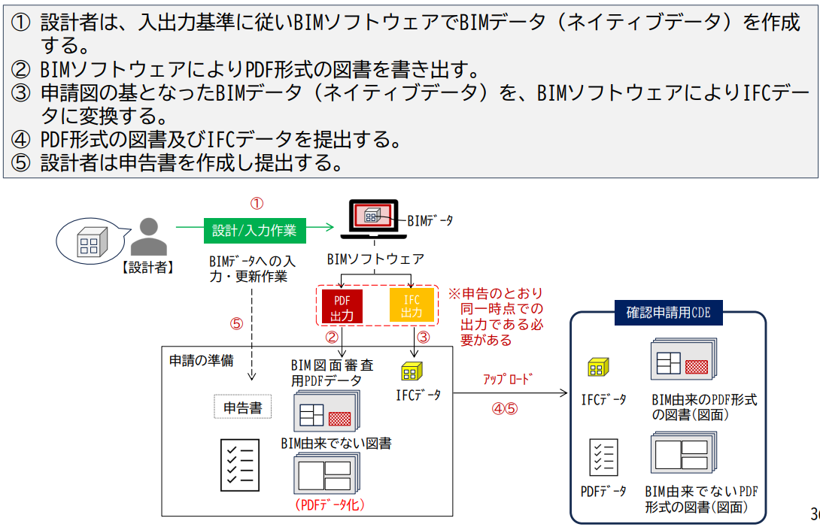
〇 BIM図面審査の仕組み（４）：申請手続きなど
・「ICBA確認申請用CDE」を利用した申請手順の例
（注１）ＩＣＢＡ
一般財団法人
建築行政情報センター
（注２）ＣＤＥ
Common Data Environment
情報を一元管理する
プラットフォーム
「BIM図面審査制度説明会」(R7.7)
資料より抜粋
Notes:
BIM図面審査の開始に向けて、一般財団法人建築行政情報センターにおいて「ICBA確認申請用CDE」のシステム開発が進められています。
このシステムを用いることで、BIM図面審査に関する情報がプロジェクトごとに一元管理され、PDFデータ、IFCデータの閲覧や、申請者と審査者の間の双方向のやり取りも可能になります。
このスライドでは、申請者がPDFデータ、IFCデータ、申告書を準備してCDEシステムにアップロードする申請手順の例を示していますが、詳しくは国土交通省のホームページなどでご確認ください。

Slide 15
３．設計者にとってのメリット

Slide 16
〇 設計者にとってのメリット
【BIM設計のメリット】
BIM設計のメリットの例として挙げられているのは、次のようなもの。
・３次元で見せることによる発注者等との合意形成におけるメリット
・図面間の整合性の確保におけるメリット
・（環境が整えば）複数人での共同作業が可能になるメリット
・（特に設計が進んだ段階で）変更対応におけるメリット
【BIM図面審査に取組むメリット】
BIM図面審査に取組む直接的メリットは「審査時間の短縮」
間接的には、上記のBIM設計のメリットなど、合意形成や整合性確保に取組む
積極的な姿勢をPRすることができる。
Notes:
様々なメディアで、BIM設計に関する設計者のメリットが紹介されていますが、ここでは代表的なものを４つ挙げています。
一つ目は、３次元で見せることによる関係者との合意形成におけるメリット、二つ目が、図面間の整合性を確保する際のメリット、三つ目が、IT環境を整えることで複数人による共同作業が可能になることのメリット、四つ目が、変更対応におけるメリットです。四つ目のメリットは、複数の図面を一つ一つ修正する手間が省けるという点で、特に設計が進んだ段階で顕著になります。
次に、BIM図面審査に取組むメリットですが、直接的なメリットは審査時間の短縮です。間接的には、先進的な取組み姿勢、合意形成や整合性確保に対する積極的な姿勢を示すメリットが考えられます。

Slide 17
４．「BIM図面審査」導入のヒント

Slide 18
〇 「BIM図面審査」導入のヒント（１）
・入出力基準への適合チェックや申告書の記入など、やはり「初めての
取組み」には労力がかかる。
・申告書の全ての項目に「〇」（or △）を付ける必要はない。
・当初は、比較的メリットが大きい項目に絞って「小さく始める」という
考え方もある。
・一度、申告書を作成すれば、次回からそれを下敷きにすることで、労力
が軽減される。
Notes:
ここからは、BIM図面審査に取組むにあたっての、一つのヒントをお伝えします。
BIM図面審査の仕組みを理解し、入出力基準への適合チェックや、申告書の記入などに初めて取組む場合には相当の労力が必要になります。一方で、申告書の全ての項目に「〇」や「△」を付ける必要はありません。
このことから、最初は、比較的メリットの大きい項目にターゲットを絞って始めてみるという考え方もあります。一度、申告書を作成すれば、次回からはそれを下敷きとして使用することができますので、申請に係る労力はかなり軽減されるはずです。

Slide 19
〇 「BIM図面審査」導入のヒント（２）：導入の３ステップ（意匠）
意匠設計においては、次の３ステップが導入の目安になる。
ステップ１：計算機能の活用（面積算定）
「平面形状（配置、平面）」が切り出せる最小限のモデルが作成できれば、それを基に
延面積や室面積の求積範囲を指定できる。面積は自動計算されるので検算の省略が可能
となり、設計者メリットが期待できる。
ステップ２：形状（位置や幅・高さなど）、属性（室名、種別など）の同期（平面での同期）
ステップ１のモデルに、排煙種別、防火区画、建具記号などの情報を（基準に従って）
入力することで、平面図間、図面と建具表、仕上げ表などの間で同期できる。
ステップ３：形状、属性の同期（立面、断面を含めた同期）
ステップ１、２のモデルに追加して、外壁、外部建具等、床・天井などをモデル化する
ことで、属性情報が（基準に従って）入力されていれば、立面図、断面図においても
同期が可能になる。
Notes:
意匠分野においては、次のスリーステップでBIM図面審査に取組むことが考えられます。あくまでも一つのアイデアですので、BIM設計に慣れた方など、これに縛られる必要はありません。
ステップ１は、計算機能の活用です。平面形状を切り出すための最小限のBIMモデルを作成して、延べ面積や室面積をコンピューターに計算させることで正確な数値が得られます。
ステップ２とステップ３では、BIMモデルから切り出して作成した図面などで、オブジェクトに関する表記が一致するというコンセプトを利用します。ただし、ステップ２のBIMモデルが平面形状を切り出すための最小限のものであるのに対して、ステップ３では、それに、立面、断面を構成する外壁、外部建具、床・天井などが追加されるという違いがあります。

Slide 20
〇 「BIM図面審査」導入のヒント（３）：ステップ１（計算機能の活用）
・面積算定において、BIMの「計算機能」を活用するためには、
・BIMモデルから切り出した平面形状（配置、平面）を基に、延べ面積や
室面積の求積範囲を指定する必要がある。
※明示した範囲が適切かどうかは（従前どおり）人が審査しなければならない。（再掲）
・平面形状を切り出すため、敷地境界線、方位、通り芯、部屋の境界線、
領域（区域）の境界線などを入力する必要がある。
（壁の高さ、床・天井・梁は入力しないことも可能）
Notes:
改めてステップ１の解説をします。
面積算定において、コンピューターの「計算機能」を活用するためには、BIMモデルから切り出した平面形状を基に、延べ面積や室面積の求積範囲を指定する必要があります。
平面形状を切り出すためには、敷地境界線、方位、通り芯、部屋の境界線、領域や区域の境界線などを入力する必要があります。
逆に言えば、壁の高さ、床・天井・梁など一部のオブジェクトは作成しないことも可能です。

Slide 21
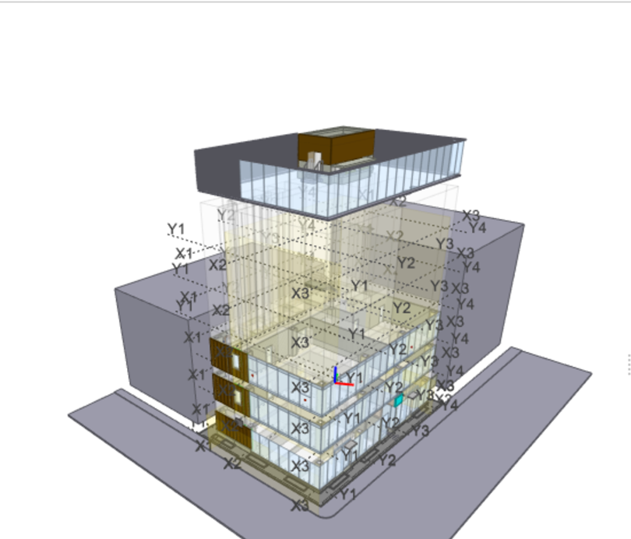
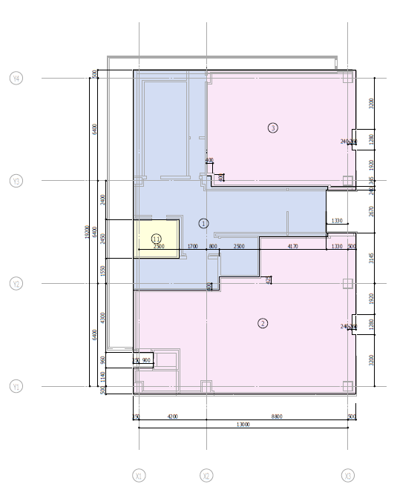
〇 「BIM図面審査」導入のヒント（４） ：ステップ１（計算機能の活用）
モデル上、
一部のオブジェクトは入力されていないが
平面形状が切り出せて
指定した範囲
について、
正確な面積が
算出される。
求積範囲（室面積）が指定できる
BIMモデル例（IFC：参考として提出）
切り出した図面から作成した求積図例（PDF：審査用）
Notes:
実際に作成したBIMモデルを見てみましょう。
左のモデルで一部のオブジェクトは入力されていませんが、そこから平面形状が切り出せて、求積範囲が指定できています。
これにより、コンピューターの計算機能の活用が可能となり、正確な面積が算出されます。

Slide 22

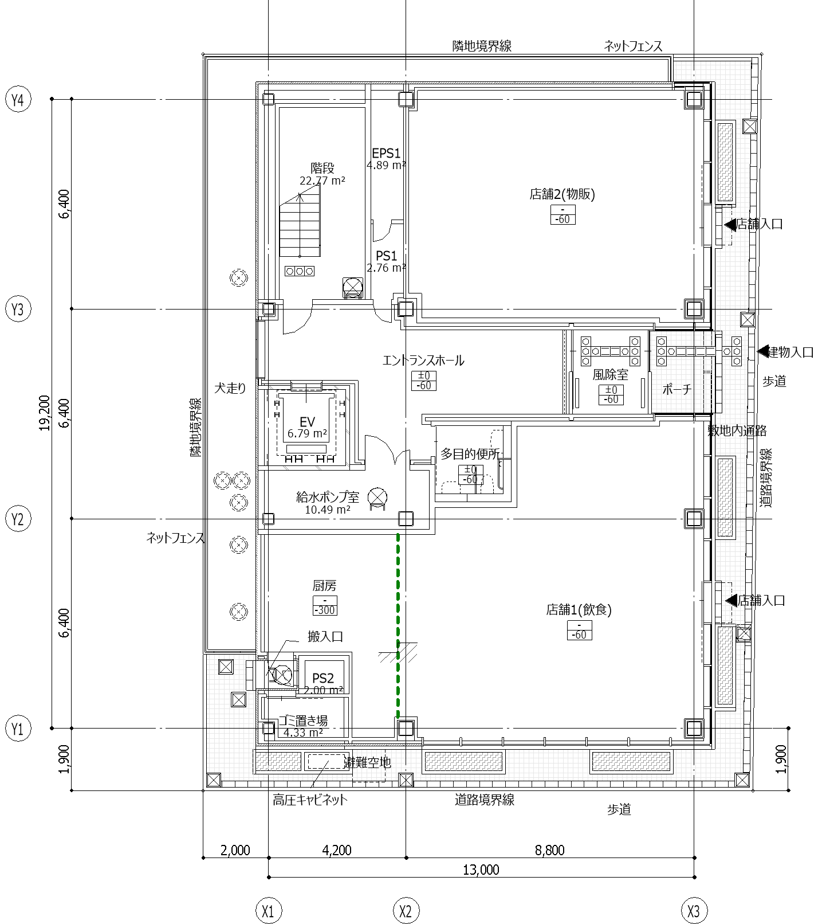
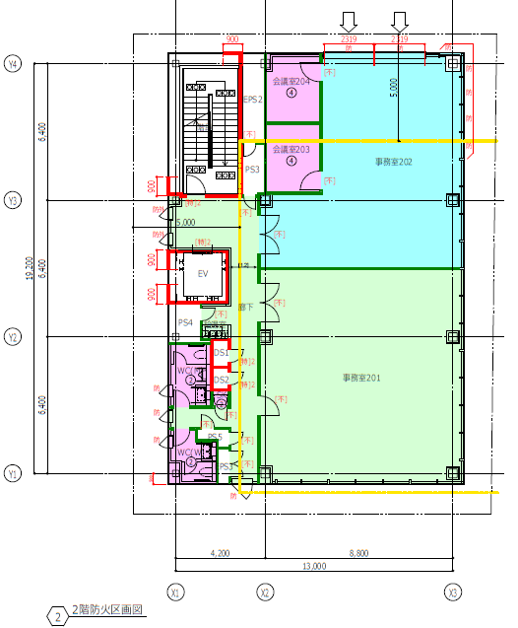
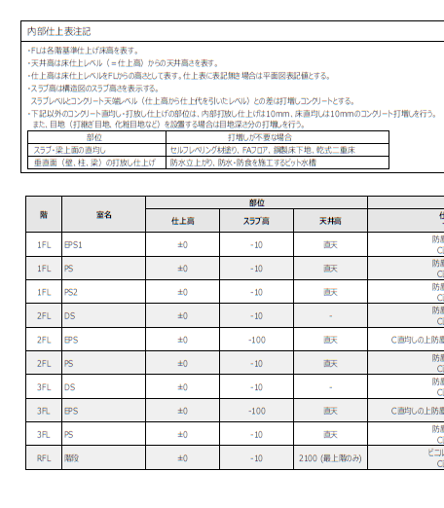
〇 「BIM図面審査」導入のヒント（５） ：ステップ２（平面での同期）
ステップ１のモデルをベースに、排煙種別、防火区画、建具記号などの
情報を（基準に従って）入力する
同期
同期
配置図、平面図
形状（位置など）とともに、属性（室名など）が同期する
防火区画図
仕上げ表等
Notes:
次に、ステップ２に関する解説です。
このスライドでは、ステップ１で平面形状を切り出すために作成したBIMモデルをベースに、排煙種別、防火区画、建具記号などの情報を基準に従って入力することで、そのモデルから切り出した配置図、平面図、仕上げ表、防火区画図などで、オブジェクトの位置や形、室名などの表記が一致する様子を図解しています。

Slide 23
〇 「BIM図面審査」導入のヒント（６） ：ステップ３（立面を含めた同期）
ステップ２までのモデルに加え
外壁、外部建具等、床・天井などをモデル化する
立面図、断面図を含めて
形状（位置など）、属性（室名など）が
同期する
属性情報が（基準に従って）入力されている
立面図、断面図
防火区画図
「BIM図面審査制度説明会」(R7.7)資料より抜粋・編集
Notes:
ステップ３は、ステップ２の平面図などにおける表記の一致を、立面図や断面図にまで拡大させたものです。
外壁、外部建具、床・天井などのモデル化が必要になりますが、これで意匠BIMモデルとしての一通りのオブジェクトが揃った形になります。

Slide 24
〇 「BIM図面審査」導入のヒント（７） ：構造分野、設備分野での導入
【構造分野】
・まずは、躯体モデルから切り出した軸組図、伏図において形状（位置など）や
属性（符合など）の整合性を確保し、申告する。
・次のステップとして、断面リストや各種詳細図などに拡張する（申告対象に
加える）ことが考えられる。
【設備分野】
・まずは、平面形状をベースとした配置図、平面図、機器表・器具表において
形状（位置など）や属性（記号など）の整合性を確保し、申告する。
・次のステップとして、立面図や系統図に拡張する（申告対象に加える）ことが
考えられる。
Notes:
構造分野、設備分野でのBIM図面審査への取組みについても、次のように段階的に行うことが考えられます。
構造分野においては、まずは、躯体モデルから切り出した軸ぐみ図、ふせ図においてオブジェクトの位置や形、記号などの情報の整合性を確保して申告対象とし、次のステップとして、断面リストや各種詳細図などに拡張することが考えられます。
設備分野においては、まずは、平面形状をベースとした配置図、平面図、機器表・器具表を申告対象とし、次のステップとして、立面図や系統図に拡張することが考えられます

Slide 25
５．申告書作成のポイント

Slide 26
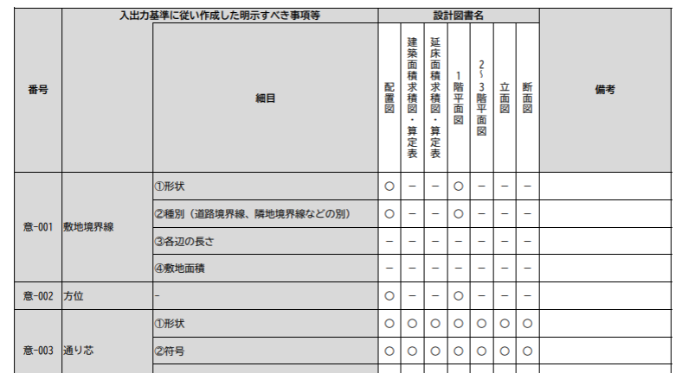
〇 申告書作成のポイント（１）
〇入出力基準に従った入出力を行い、BIM由来の記載が整合している
項目に〇（or△）を付けて申告※する。
※入出力基準に従い作成したBIMデータから書き出しを行い、
図書の記載事項が相互に整合するものであることの申告
例えば、敷地境界線の
「形状」については、
BIMモデルから切り出して作成した「配置図」及び「１階平面図」で一致しているため
「入出力基準に従った入出力を行いBIM由来の記載が整合している」と申告している。
Notes:
ここからは、申告書作成のポイントについて解説します。
繰り返しになりますが、申告書に「〇」や「△」を付けるのは、あくまで設計者が「BIM由来の記載の整合」を確認した場合に限られます。このスライドでは、敷地境界線の形状に関する項目について、配置図と１階平面図に「〇」が付いていますが、このことにより、これら二つの図面におけるBIM由来の記載の整合を申告したことになります。

Slide 27
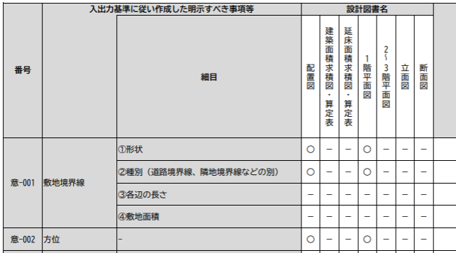
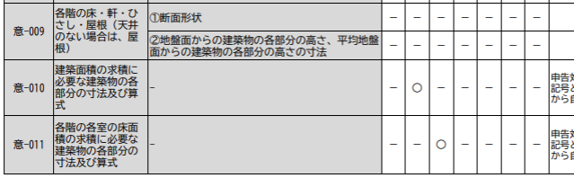
〇 申告書作成のポイント（２）：申告書例（ステップ１～２）
赤囲み部分：
ステップ１の狙いである
「計算機能の活用」を申告している箇所
建築面積求積図
床面積
求積図
青囲み部分：
ステップ２の狙いである
「形状、属性の同期」を申告している箇所
意-010
建築面積の求積に必要な建築物の各部分の寸法及び算式
意-011
各階の各室の求積に必要な建築物の各部分の寸法及び算式
○
○
Notes:
先ほど、意匠分野におけるBIM図面審査の導入のスリーステップについてご提案しましたが、ここでは、平面形状を切り出せるレベルのBIMモデルを想定した申告書の例をお示します。
ステップ１の狙いは面積の検ざんを省略することでしたので、建築面積と延べ床面積に関する項目の該当図面に「〇」が付いています。スライドの赤囲みの部分です。また、青囲みの部分には、配置図や平面図にステップ２の狙いである「形状、属性の同期」の該当項目に「○」が付いています。これはあくまで一例ですので、各設計者によるケースバイケースの判断が必要になります。

Slide 28
６．BIM設計の留意点など

Slide 29
〇BIMの導入について
〇BIMの導入には相当の費用と労力が必要であり、BIM図面審査の活用だけを目的とするのではなく、各人が導入目的を明確にしたうえでBIM設計に取組むことが重要
〇BIMの操作に精通した設計者からは、BIM導入当初は作業効率が低下するが、スキルアップとともに効率が向上し、一旦BIM設計に慣れてしまうとCADで図面を一から作成する気にはならないと聞く。（下図はBIM習熟度と作業効率の相関イメージ）
作業効率
作業効率
作業効率
２次元CAD
による
作業効率を
100とした
場合
※習熟者の
感覚による
イメージ
100
100
100
BIM習熟度
BIM習熟度
BIM習熟度
平面図
立面図
断面図
Notes:
BIM図面審査はBIMの普及を後押しすることを狙いとした制度ですが、BIMの導入には相当の費用と労力が必要ですから、この制度の利用だけを目的としてBIMを初めるのではなく、それぞれの方がBIM導入の目的を明確にして取り組まれることが重要です。
BIMの操作に精通した設計者に話を聞くと、BIM導入当初は作業効率が低下するが、スキルアップとともに効率は向上し、一旦BIM設計に慣れてしまうとCADで図面を一から作成する気にならないと言う方もいます。
グラフでお示ししたのは、２次元CADによる作業効率を100とした場合のBIM習熟度と作業効率の相関イメージです。平面図、立面図、断面図の作成を念頭においた場合の、BIM習熟者の感覚によるものです。

Slide 30
〇BIM設計に特有の留意点
〇BIMを用いるか否かによらず、設計図書に誤謬が生じさせないようにしなければならないが、仮に申告の対象箇所に誤謬があった場合、そこに審査段階のチェックが働かないため、BIM図面審査では特に注意が必要。
〇ここでは、誤謬の発生リスクを極力低減させることを目的として、BIM設計に特有の留意点の一部を挙げる。
①２次元加筆した線分、記号、文字など「BIMモデルと連動しない箇所」は、BIMモデルを修正し
ても自動では修正されないため、そういった箇所が判別できるようにしておく。
②断面位置の設定ミスにより「高窓」がBIMモデルの水平断面に現れないケースなど、BIMモデル
が適切でもBIMソフトの作図表現設定にミスがあると意図した図面にならない場合がある。
③BIMソフトでは作業環境をカスタマイズできるため、作業環境の設定内容を十分把握していない
と意図しない自動入力などによるミスを誘発する場合がある。
Notes:
BIMを用いるか否かによらず、設計者は設計図書に誤謬を生じさせないようにしなければなりません。
しかしBIM図面審査では、仮に申告箇所に誤謬があった場合、そこに審査段階のチェックが働きませんので特に注意が必要です。
ここでは、誤謬の発生リスクを極力低減させることを目的として、BIM設計に特有の留意点を３点挙げています。
まず、２次元加筆した線分、記号、文字などは、BIMモデルを修正しても自動では修正されないため、そういったBIMモデルと連動しない箇所がどこか、設計者として判別できるようにしておく必要があります。
次に、モデルを切り出す断面位置を誤ると、例えば高窓がBIMモデルの水平断面に現れて来ないなど、意図した図面にならない場合がありますので、BIMソフトウェアの作図表現設定を慎重に行う必要があります。
さらに、BIMソフトは作業環境をカスタマイズすることができますが、そうであるがゆえに、設計者が作業環境の設定内容を十分把握していないと意図しないミスが誘発される場合があります。
その他にも、BIM設計に特有の留意点がありますので、設計者として慎重な対応が必要です。

Slide 31
（参考）BIM図面審査の支援ツール

Slide 32
〇 BIM図面審査の支援ツール
BIMライブラリ技術研究組合（BLCJ）では、BIM図面審査に取り組む設計者等に
向けて、次の資料をホームページ上（https://blcj.or.jp/sample_form/）で
公開（配布）しています。次表のBIMソフトウェアに対応しています。
①サンプルモデル（意匠、構造、設備）（ネイティブデータ及びIFCデータ）
②サンプルモデルより出力した確認申請図（PDF出力例）
③参考テンプレート及び同説明書
④サンプルモデルに基づく「入出力基準適合申告書記入例」
⑤サンプルモデルパラメータに関する補足説明資料
⑥ソフトウェアごとの用語読み替え表
分野 | 対応しているソフトウエア名
意匠 | Revit 2022, Archicad 26（27）, Vectorworks 2024, GLOOBE 2025
構造 | Revit 2022
設備 | Revit 2022, Rebro, CADWe’ll T-fas/Linx, CADEWA Smart, FILDER CEED
Notes:
ここまで、BIM図面審査の概要とヒントをお伝えしてきましたが、BIMライブラリ技術研究組合では、BIM図面審査に取り組む設計者等に向けて、ご覧の参考資料をホームページ上で公開しています。国内で市販されている複数のBIMソフトウェアに対応しています。

Slide 33
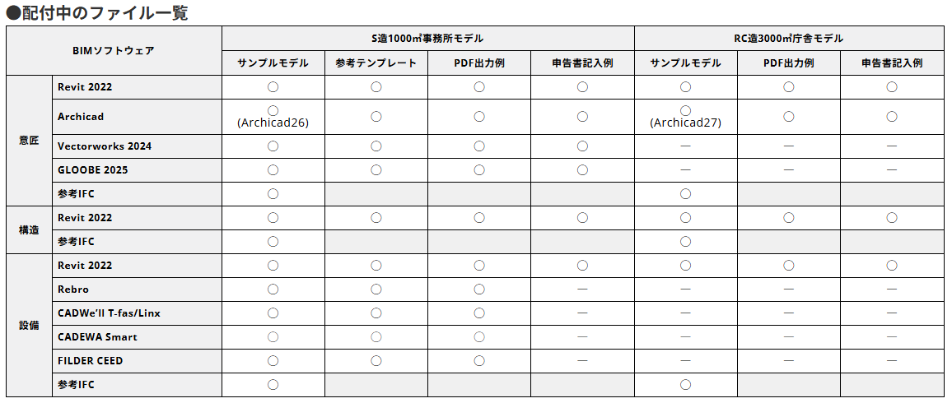
〇 BIM図面審査の支援ツール
サンプルモデルは「S造１０００㎡事務所モデル」と「RC造3000㎡庁舎モデル」の
２種類を公開しています。
Notes:
サンプルモデルは「S造１０００㎡事務所モデル」と「RC造3000㎡庁舎モデル」の２種類を公開しています。ソフトウェアごとの参考資料の一覧表はご覧のとおりですが、サンプルモデルや確認申請図などが、簡単な登録で自由にダウンロードいただけますので、ご活用ください。

Slide 34
〇 結びに
・ ２０２９年春には、BIMデータを審査対象とする「BIMデータ審査」
の開始が予定されるなど、建築生産プロセスの「DX化」は今後も進展
していくと予想されます。
・またその過程で、BIMデータの作成に要する労力や費用、BIMデータ
の権利に関する考え方の整理も進められていくと思われます。
・この動画が、「建築データの蓄積・活用」につながる「DX化」に向けて
皆様が一歩を踏み出すきっかけになれば幸いです。
Notes:
結びに、
２０２９年春には、BIMデータを審査対象とする「BIMデータ審査」の開始が予定されるなど、建築生産プロセスの「DX化」は今後も進展していくことが予想されます。またその過程で、BIMデータの作成に要する労力や費用、BIMデータの権利に関する考え方の整理も進められていくと思われます。
この動画が、皆様が「DX化」に向けて一歩を踏み出すきっかけになれば幸いです。
ご視聴ありがとうございました。

